Slide 1


Git & GitHub
한인우
주민기
장은재

Slide 2

Contents
1. Git & GitHub 설명
2. Git 설치방법
3. IDE별 GitHub 연동 방법
4. Git의 기능
5. Branch
6. Training

Slide 3
1. Git & GitHub 설명

Slide 4
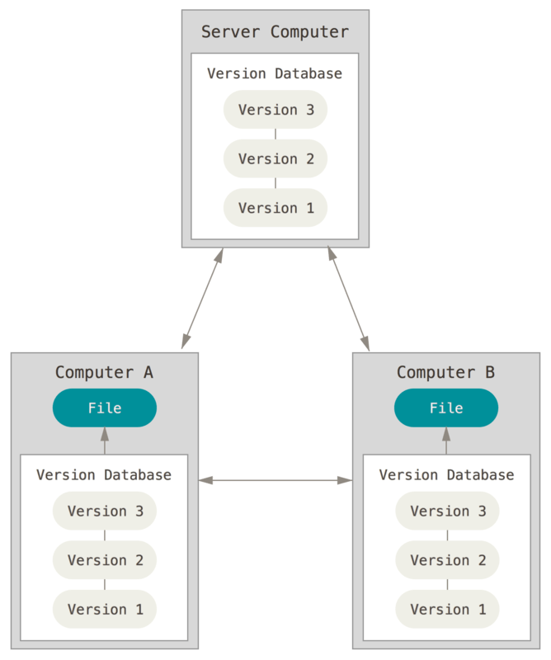
What is Git ?
Git이란?
소스 코드(Sourcecode)를 효과적으로 관리하기 위해 개발된 분산형 버전 관리 시스템
소스 코드가 변경된 이력을 쉽게 확인할 수 있다.
특정 시점에 저장된 버전과 비교하거나 특정 시점으로 되돌아갈 수 있다.

Slide 5




V1.2
V1.1
V1.2
Client
Programmer
V1.3

Slide 6

What is GitHub ?
Github 란?
Git 원격 저장소
기존 Git의 명령어 방식이 아닌 Visual interface 제공
Web 에서 프로젝트 이력 관리 기능
소셜 네트워크 서비스를 제공하여 다른 유저의 코드를 참고할 수 있고 진행되고 있는
프로젝트에 참여하여 수정 및 보완 작업 가능(협업)

Slide 7
2. Git 설치방법

Slide 8
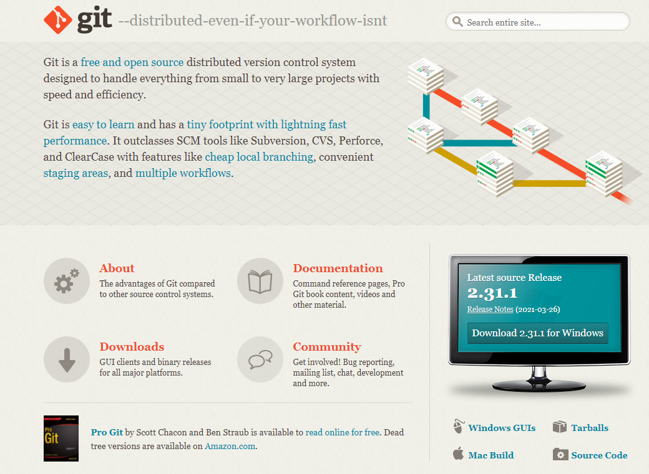
2. Git 설치 방법
검색 창에 https://git-scm.com/ 입력
Download x.xx.x for Window 클릭
실습

Slide 9
3. IDE별 연동 방법

Slide 10
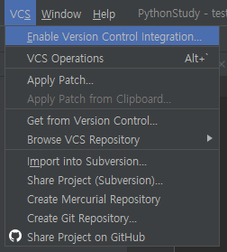
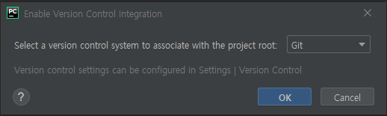
Pycharm
1. [VCS] -> [Enable Version Control Integration…] -> Git 선택 -> OK

Slide 11
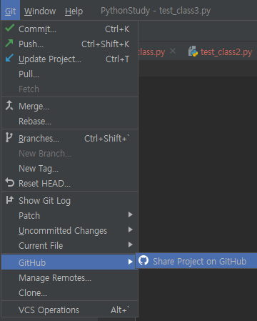
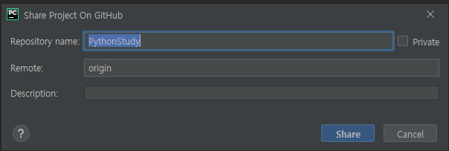
Pycharm
2. [Git] -> [GitHub] -> [Share Project on GitHub] -> [Log In Via GitHub] -> 로그인
[Share] -> Repository 생성

Slide 12
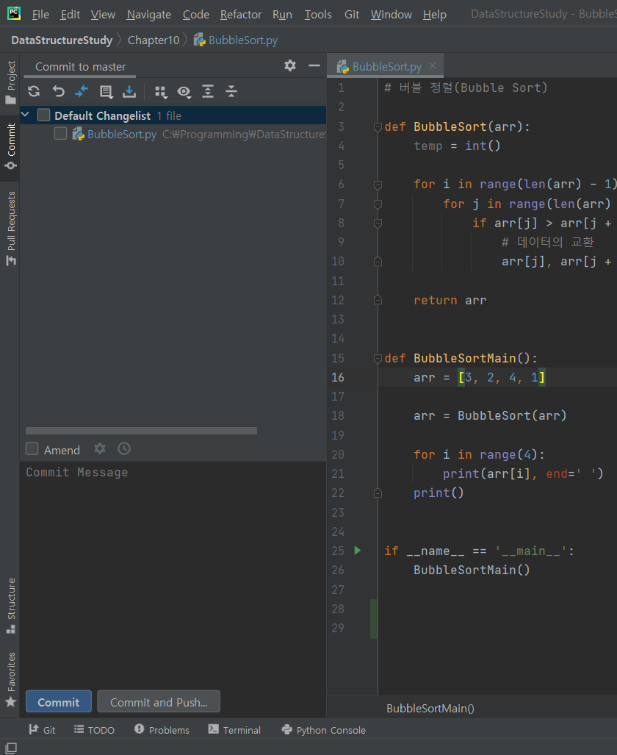
Commit & Push(PyCharm)
1
2
Commit을 클릭한다.
Default changelist에 변화된 파일을 확인하고 Commit 하고 싶은 것들을 체크한다.
Commit 메시지를 입력한다.
Commit 하고 Push 한다.
3
4

Slide 13
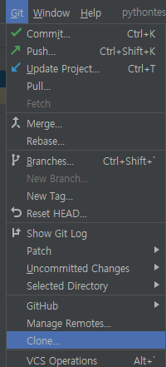
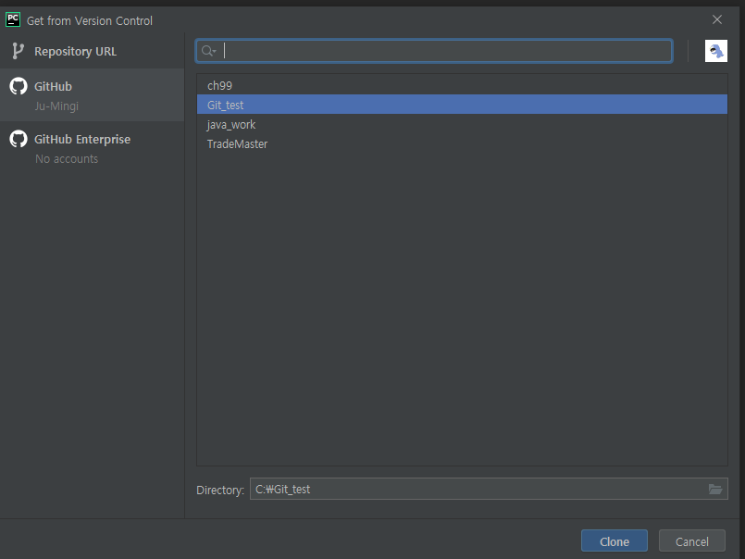
Clone & Pull(PyCharm)
Git 탭에서 Clone 클릭
Repository URL , GitHub 를 클릭
- URL 의 경우 Clone 하는
Repository 의 주소 필요
3. 경로 설정 -> Clone
Pull 방법 : [Git] -> [Pull] -> [Pull]

Slide 14
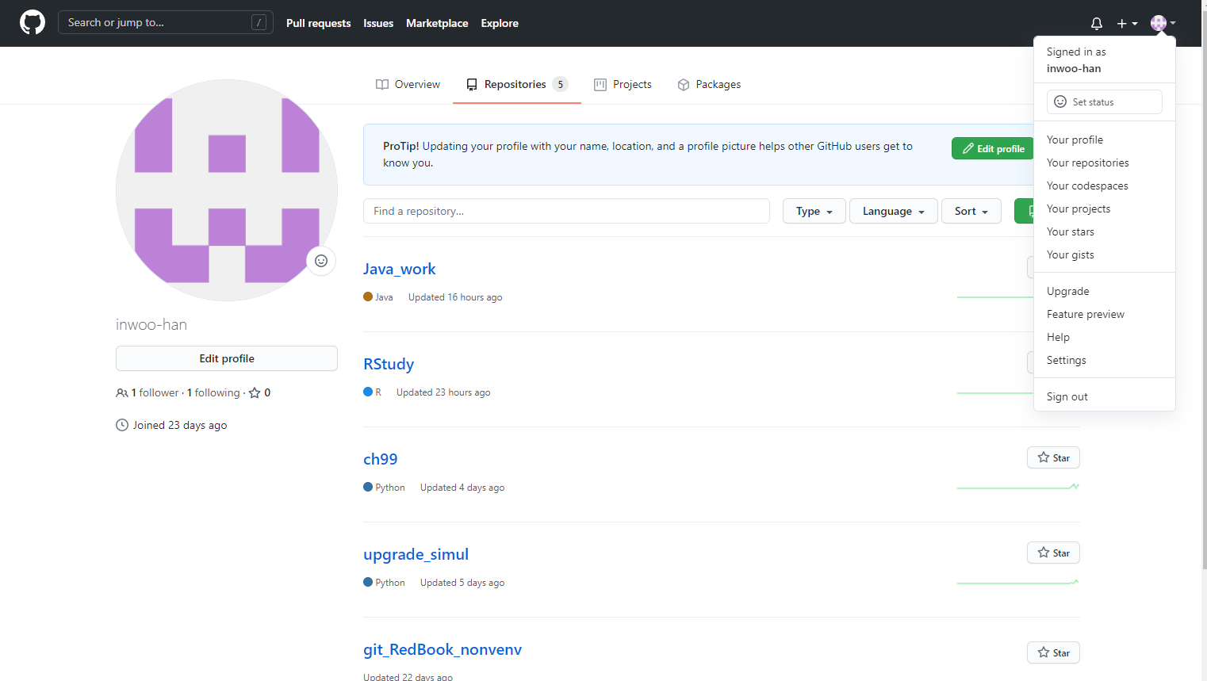
Eclipse
GitHub 로그인
2. 계정 초상화 클릭
3. Your repositories 클릭

Slide 15
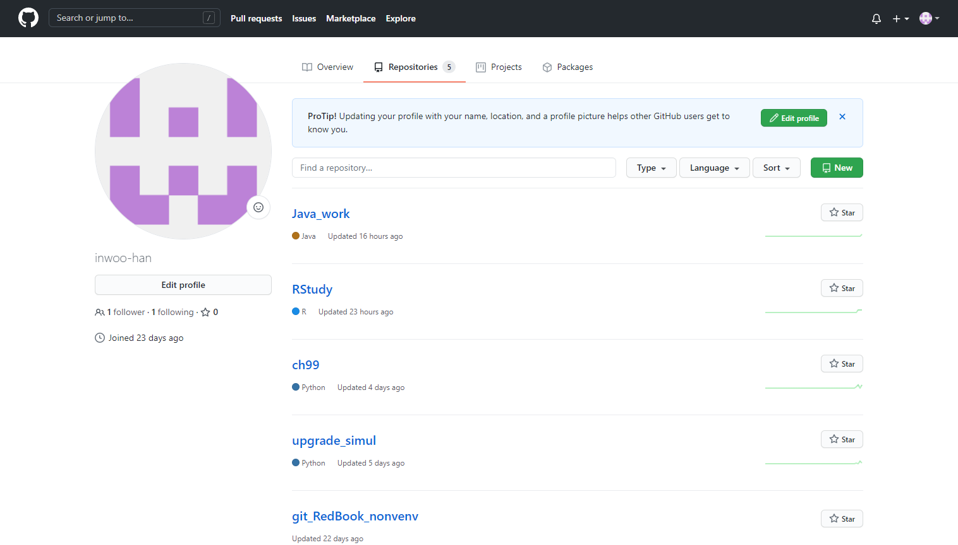
Eclipse
4. New 클릭

Slide 16
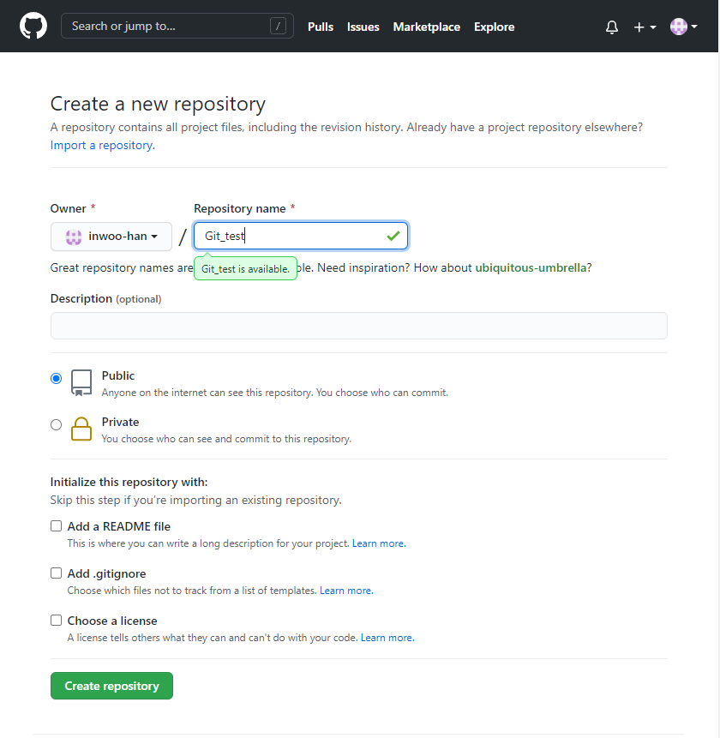
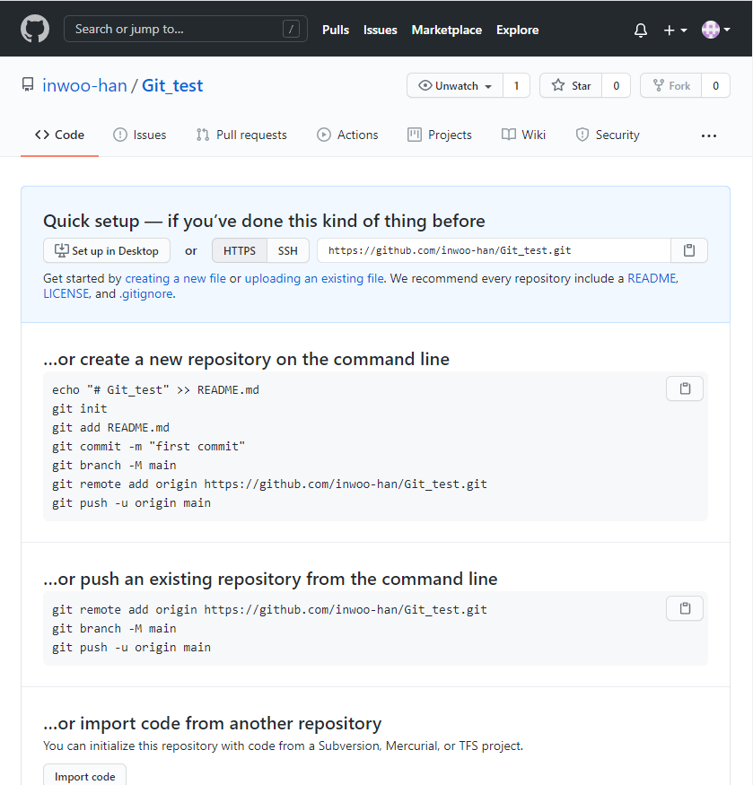
Eclipse
5. Repository name 입력
6. Create repository
7. URL 주소 복사

Slide 17
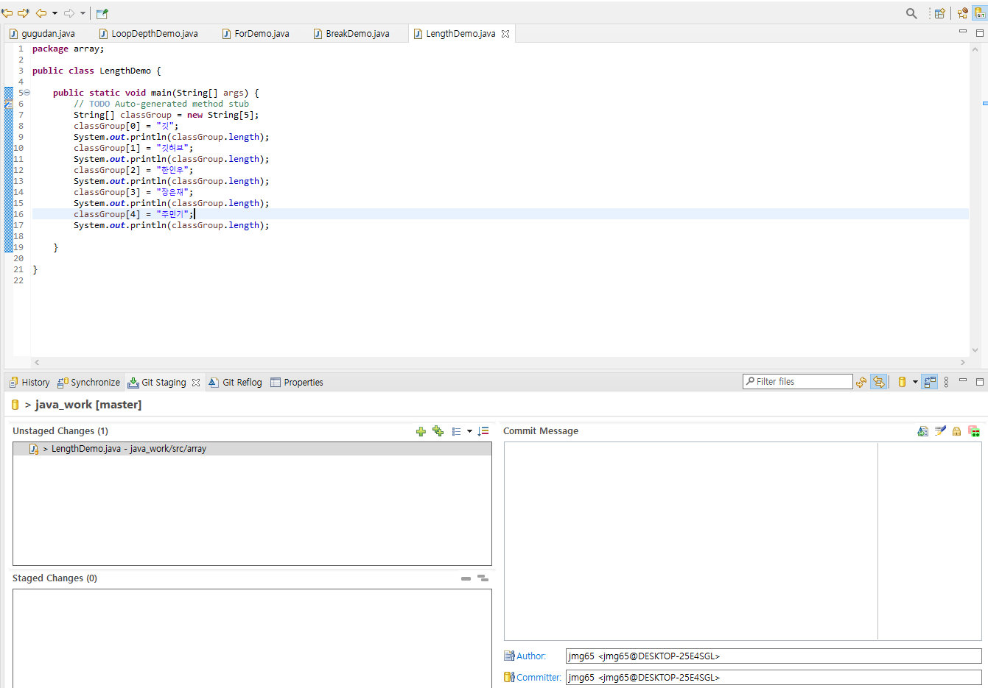
Commit & Push(Eclipse)
우측 상단 GIT 아이콘 클릭
2. Git Staging 태그에서 + 또는 ++버튼으로
수정 또는 생성된 문서를 스테이지 등록

Slide 18
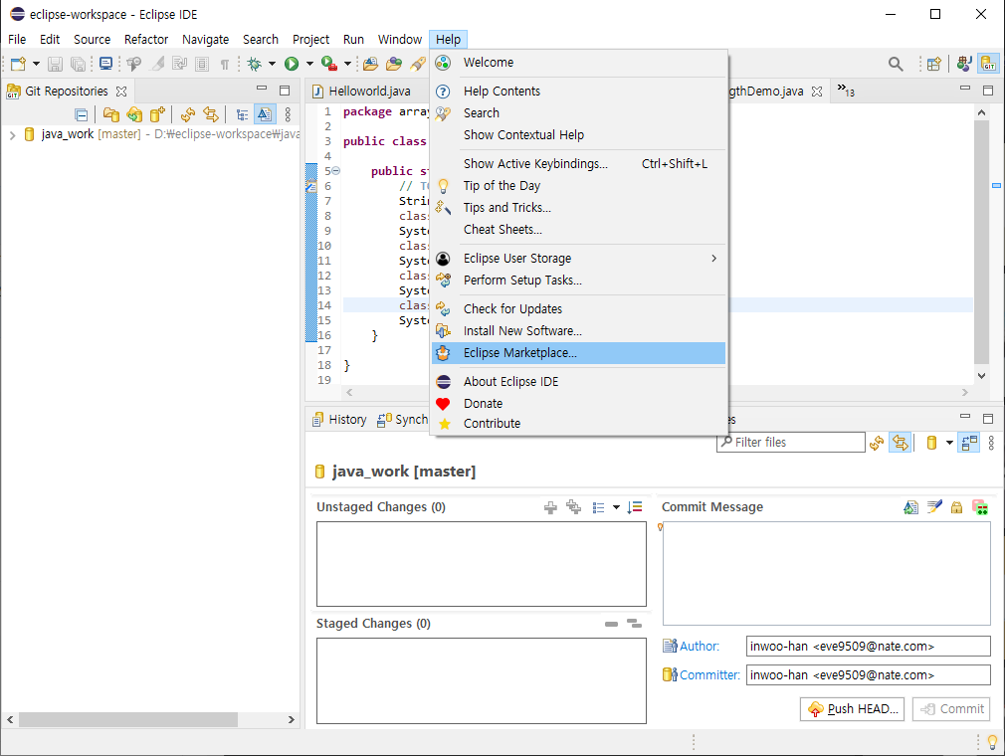
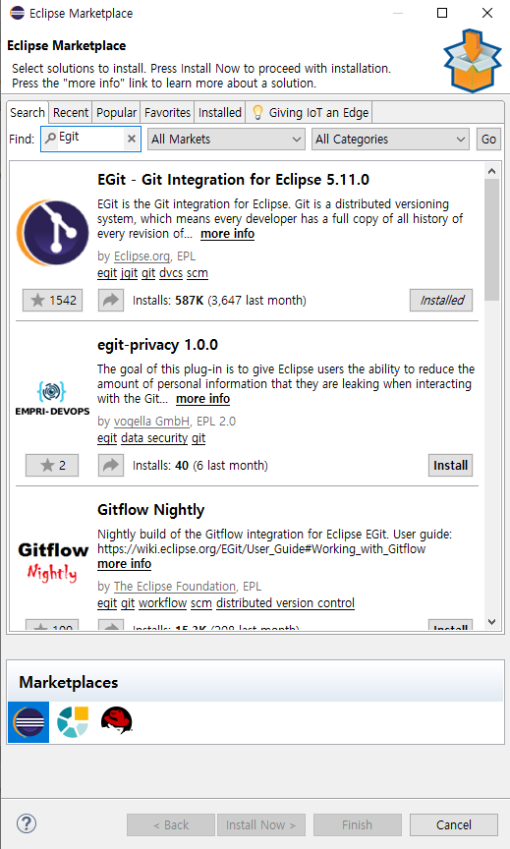
Eclipse
8. 이클립스 실행
9. Help – Eclipse Marketplace
10. Egit 검색 후 Install
11. 설치 완료 후 Finish

Slide 19
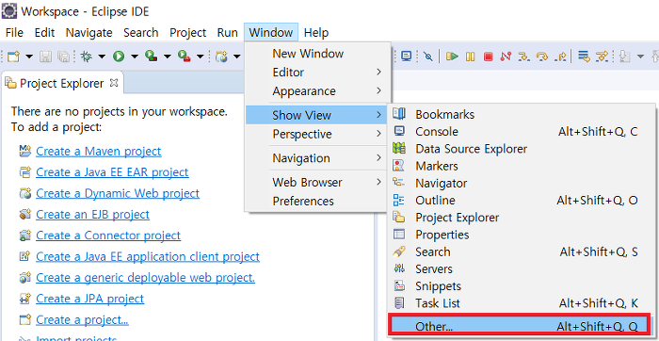
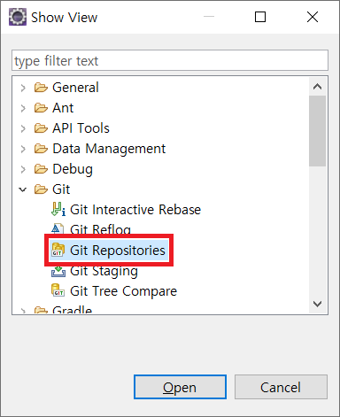
Eclipse
12. Window – Show View – Other 클릭
13. Git – Git Repositories 클릭 후 Open

Slide 20
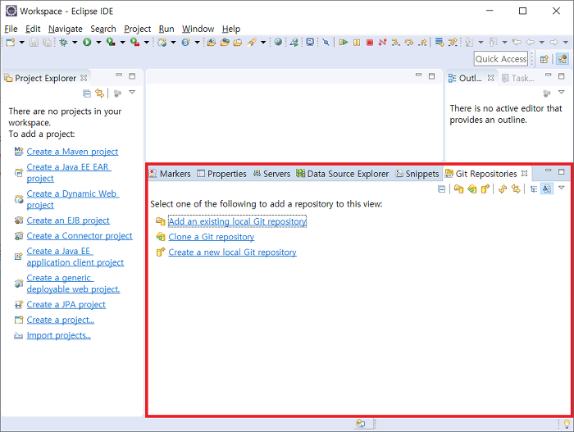
Eclipse
14. Clone a Git repository 클릭

Slide 21
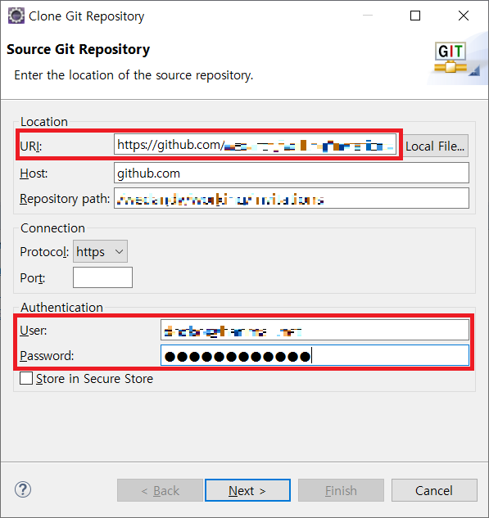
Eclipse
15. 7번 과정에서 복사한 URL 주소를 붙여넣고, 계정정보 입력 후 Next

Slide 22
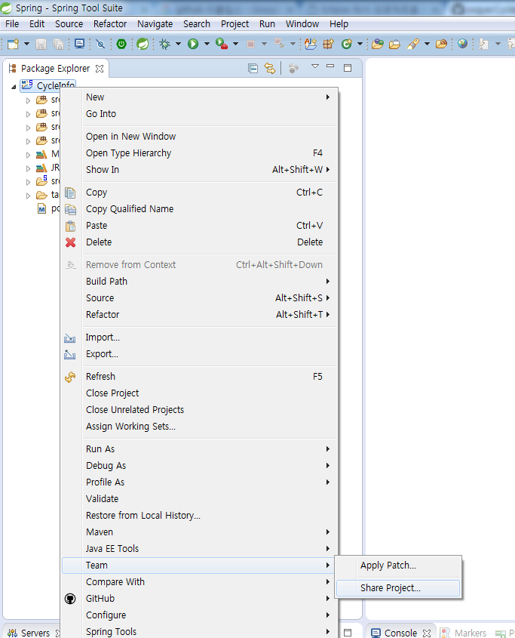
Eclipse
18. Package Explorer로 이동 후 공유할 프로젝트 선택 후 우클릭
19. Team – Share Project 클릭

Slide 23
Commit & Push(Eclipse)
우측 상단 GIT 아이콘 클릭
2. Git Staging 태그에서 + 또는 ++버튼으로
수정 또는 생성된 문서를 스테이지 등록

Slide 24
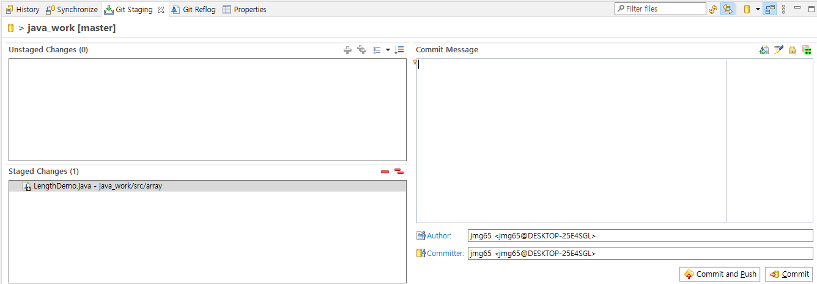
Commit & Push(Eclipse)
4. Commit Message에 수정된 내용 코멘트 작성
3. Stage에 올라간 파일을 확인
5. Commit and Push

Slide 25
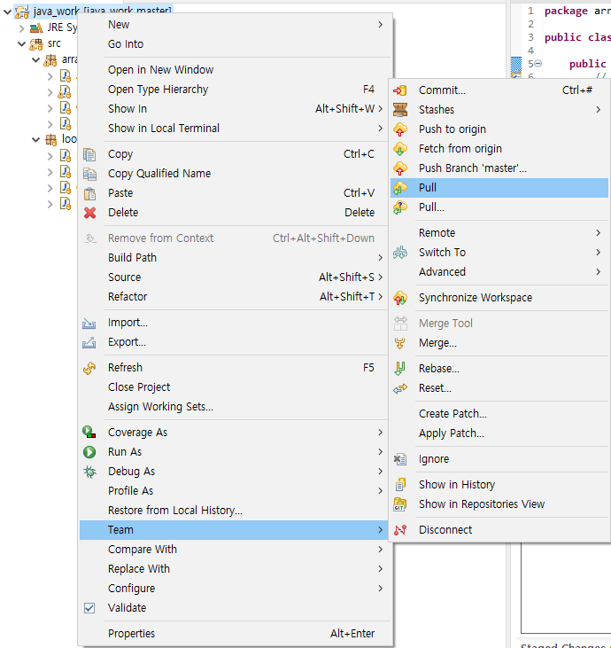
Clone & Pull(Eclipse)
프로젝트 선택 및 우클릭
2. Team 탭 선택
3. Pull 선택

Slide 26
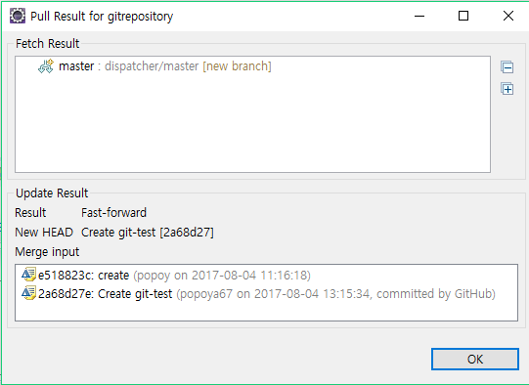
Clone & Pull(Eclipse)
4. pull 할 파일의 comment 가 보이고,
OK를 클릭하면 동기화 완료
출처 : http://wiki.plateer.com/pages/viewpage.action?pageId=7766499

Slide 27
4. Git의 기능

Slide 28
Reset
시계를 다시 맞추는 것
돌아 가려는 commit 으로 repository 는 재설정되고, 해당 commit 이후의 이력 사라짐
Reset의 3가지 옵션
Hard
해당 commit ID 의 상태로 working directory 와 Index 영역 모두 초기화 된다.
Soft
해당 commit ID 의 상태로 working directory 는 변경되지 않고 Index 영역만 초기화 된다.
Mixed (default)
해당 commit ID 의 상태로 working directory 와 Index 영역 모두 변경되지 않는다.

Slide 29
Revert

Slide 30
Checkout
Head

Slide 31
5. Branch

Slide 32
Branch
Branch 란?
Branch = 가지
기능 개발 및 버그 수정 시 효율적
여러 개발자들이 동시에 다양한 작업을 할 수 있게 만들어 주는 기능
분리된 작업 영역에서 변경된 내용은 나중에 기존 버전과 비교하여 새로운 버전으로 생성 가능

Slide 33
Branch
My Work
Master
Merge
Someone Else

Slide 34
6. Review

Slide 35

Review
개인 당 의견 하나씩

Slide 36
참고 자료
https://velog.io/@ha0kim/GIT-%EC%9E%91%EC%97%85-%EB%90%98%EB%8F%8C%EB%A6%AC%EB%8A%94-%EB%AA%85%EB%A0%B9%EC%96%B4-Reset-Revert
https://backlog.com/git-tutorial/kr/
https://git-scm.com/book/ko/
https://docko.tistory.com/entry/%EC%9D%B4%ED%81%B4%EB%A6%BD%EC%8A%A4%EC%97%90-Github-%ED%94%84%EB%A1%9C%EC%A0%9D%ED%8A%B8-%EC%97%B0%EB%8F%99%ED%95%98%EA%B8%B0
https://www.devpools.kr/2017/02/05/%EC%B4%88%EB%B3%B4%EC%9A%A9-git-%EB%90%98%EB%8F%8C%EB%A6%AC%EA%B8%B0-reset-revert/
https://nanite.tistory.com/39

